Slide 1
Smart Parking
Sistema de Gerenciamento do Estacionamento da UFBA

Slide 2
Equipe de Desenvolvimento
Bruno Lima – Gerente de Configuração
Gabriel Pita – Analista de Sistemas
Guilherme Araujo – Gerente de Projeto
Obs: Todos os integrantes acumulam a função de Engenheiro de Software

Slide 3
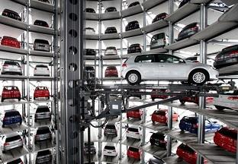
Motivação
Oferecer aos alunos e funcionários um estacionamento moderno e organizado
Sem exageros...

Slide 4
Escopo
Controle de entrada
Controle por vagas (vagas reservadas)
Gerenciamento de usuários
Gerenciamento de vagas
Histórico (por usuários e por vagas)
Visualização de vagas (WEB e na entrada do estacionamento)

